Slide 1
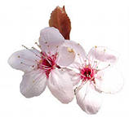
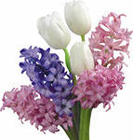
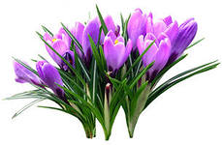
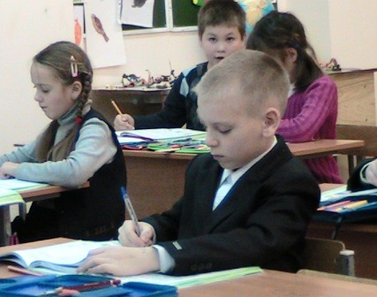
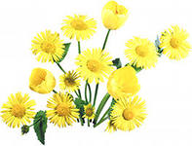
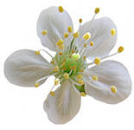
Синквейн «Весна». Литературный проект 2 класса «Б».
Классный руководитель: Каратеева Наталия Алексеевна.

Slide 2
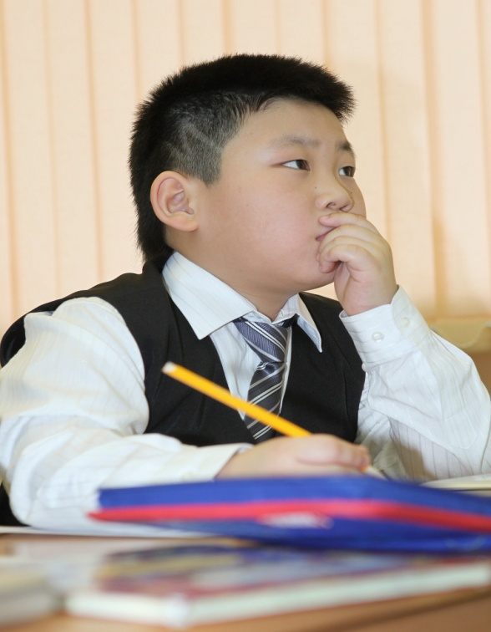
Весна.
Румяная, солнечная.
Радует, греет, светит.
Цветут цветы красивые.
Радостно!
Автор: Саша Ким.

Slide 3
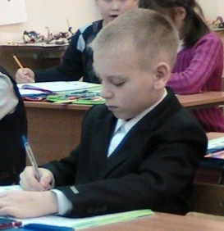
Весна.
Праздничная, радостная.
Стучится, украшает, греет.
В окно светит яркое солнце.
Праздник!
Автор: Миша Сафьяновский.

Slide 4
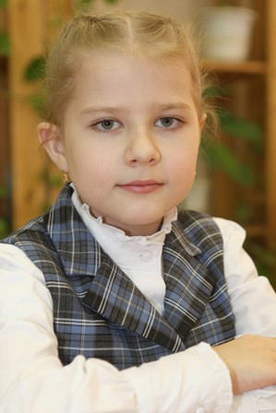
Весна.
Тёплая, яркая.
Веселит, греет, стучится.
Набухают почки на деревьях.
Очень хорошо!
Автор: Катя Пестерникова.

Slide 5
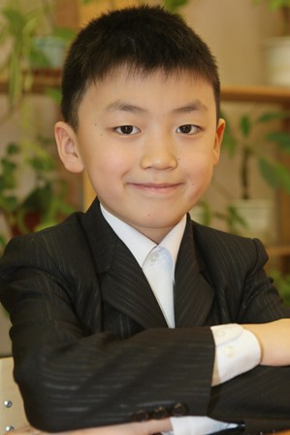
Весна.
Радостная, красивая.
Веселит, греет, цветет.
Лед идет по реке.
Классно!
Автор: Руслан Ким.

Slide 6
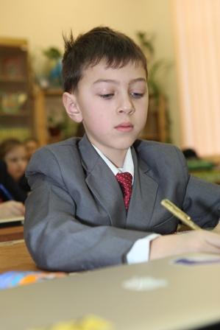
Весна.
Теплая, яркая.
Украшает, веселит, греет.
Приносит праздники с собой.
Смех.
Автор: Родин Федор.

Slide 7
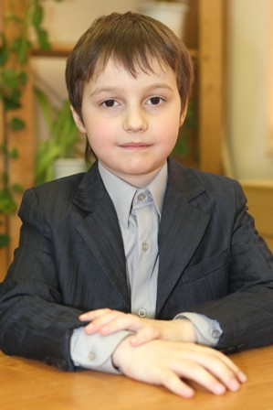
Весна.
Красивая, ласковая.
Веселит, светит, тает.
В окно повеяло весною.
Приятно!
Автор: Князев Егор.

Slide 8
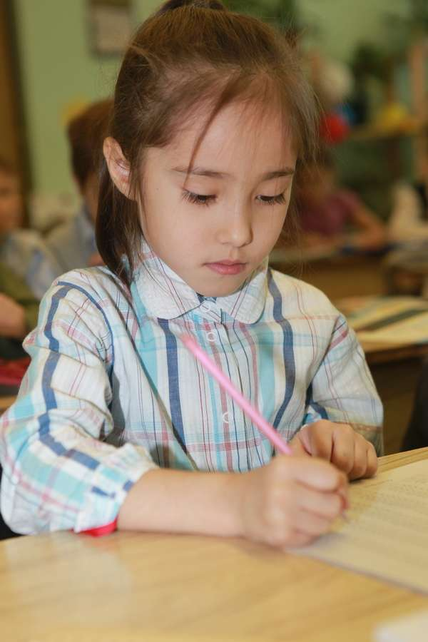
Весна.
Солнечная, румяная.
Играет, зеленеет, веселит.
Весна в окно стучится.
Весело!
Автор: Щекочихина Камилла.

Slide 9
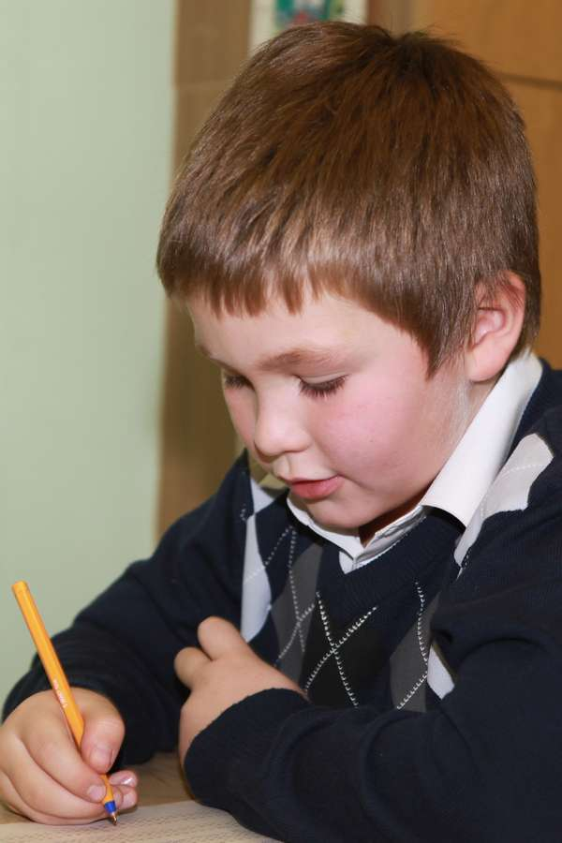
Весна.
Веселая, яркая.
Греет, радует, цветет.
Тает снег, бегут ручьи.
Радость!
Автор: Петров Степан.

Slide 10
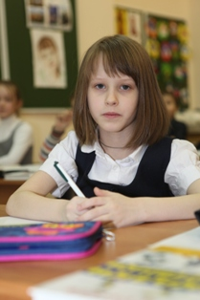
Весна.
Цветочная, праздничная.
Радует, греет, бодрит.
Птицы вьет гнезда.
Здорово!
Автор: Костина Софья.

